Slide 1
经济增长
钱军辉

Slide 2
内容
引论
索罗模型I
索罗模型II
内生增长模型
经济增长核算
其他增长理论

Slide 3
经济增长的重要性
对穷国来说，经济停滞意味着绝对贫困的持续。
在相对意义上，持续的增长落差会造成巨大的收入差距。
下表演示了三种增长情景的最终结果：
Years | 0 | 10 | 30 | 100
1% | 100 | 110.5 | 134.8 | 270.5
3% | 100 | 134.4 | 242.7 | 1921.9
8% | 100 | 215.9 | 1006.3 | 219976.1

Slide 4
各国增长表现

Slide 5




增长和波动
Output
$${\overline{Y}}_{t}$$
$$Y_{t}$$
$$Y_{t}−{\overline{Y}}_{t}$$
$$t$$
Notes:
Friedrich List: Consumption begets production, as much as production begets consumption.

Slide 6
内容
引论
索罗模型I
索罗模型II
内生增长模型
经济增长核算
其他增长理论

Slide 7
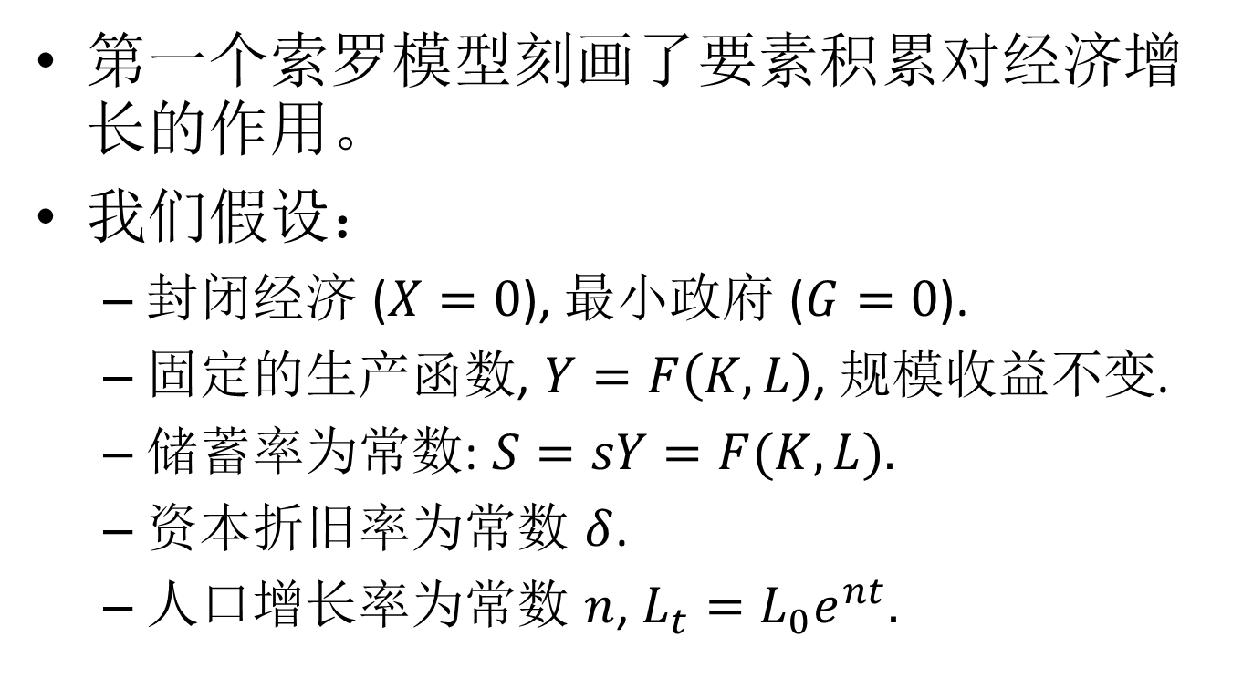
索罗模型 I （Solow Model I）
第一个索罗模型刻画了要素积累对经济增长的作用。
我们假设：
  封闭经济 ($X=0$), 最小政府 ($G=0$).
  固定的生产函数, $Y=F\left(K,L\right)$, 规模收益不变.
  储蓄率为常数: $S=sY=F(K,L).$
  资本折旧率为常数 $δ$.
  人口增长率为常数 $n$, $L_{t}=L_{0}e^{nt}.$

Slide 8
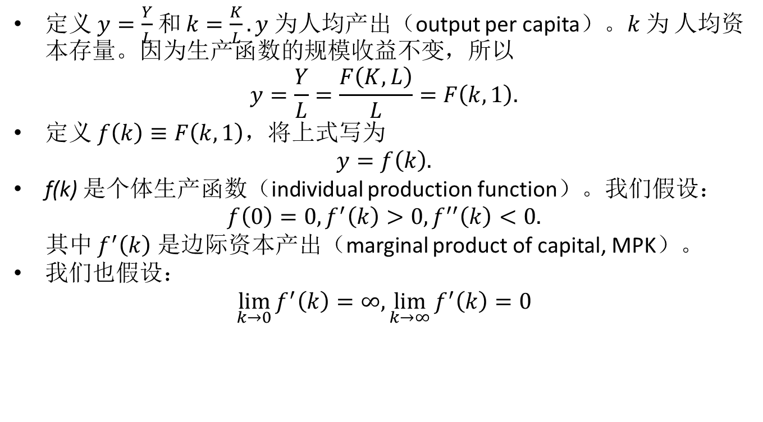
人均产出
定义 $y=\frac{Y}{L}$ 和 $k=\frac{K}{L}. y$为人均产出（output per capita）。$k$为 人均资本存量。因为生产函数的规模收益不变，所以
$$y=\frac{Y}{L}=\frac{F\left(K,L\right)}{L}=F\left(k,1\right).$$
定义 $f\left(k\right)≡F\left(k,1\right)$，将上式写为
$$y=f\left(k\right).$$
f(k) 是个体生产函数（individual production function）。我们假设：
$$f\left(0\right)=0, f^{′}\left(k\right)>0, f^{′′}\left(k\right)<0.$$
其中 $f^{′}\left(k\right)$ 是边际资本产出（marginal product of capital, MPK）。
我们也假设：
$$\lim_{k→0}{f^{′}\left(k\right)=∞, \lim_{k→∞}{f^{′}\left(k\right)=0}}$$
Notes:
f: 人均生产函数，个体生产函数

Slide 9
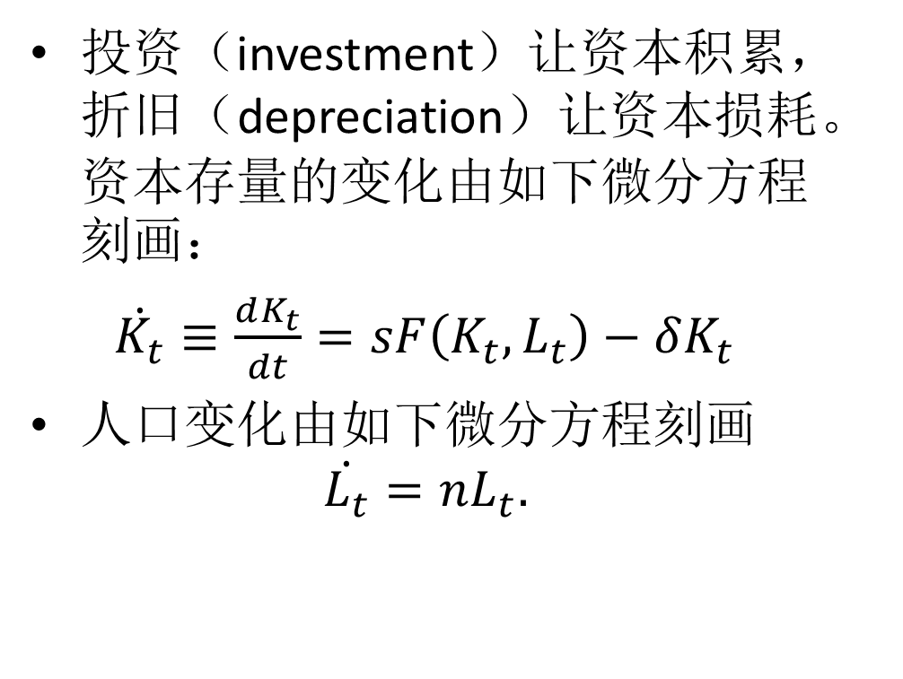
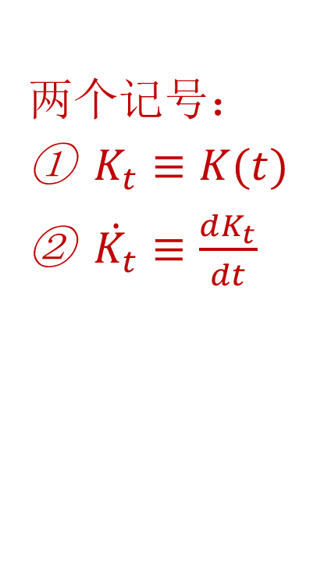
资本积累
投资（investment）让资本积累，折旧（depreciation）让资本损耗。资本存量的变化由如下微分方程刻画：
$\dot{K_{t}}≡\frac{dK_{t}}{dt}=sF\left(K_{t},L_{t}\right)−δK_{t}$
人口变化由如下微分方程刻画
$$\dot{L_{t}}=nL_{t}.$$
两个记号：
$K_{t}≡K(t)$
$\dot{K_{t}}≡\frac{dK_{t}}{dt}$
Notes:
Saving increases the per cap capital (k), depreciation decreases k, and population growth dilutes k.

Slide 10
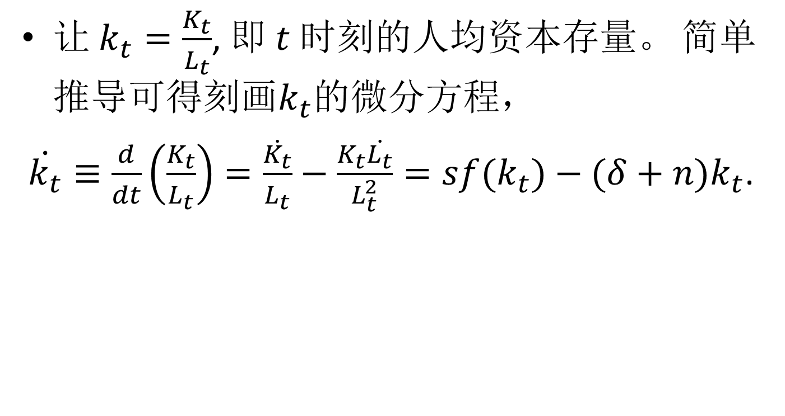
人均资本积累
让 $k_{t}=\frac{K_{t}}{L_{t}}$, 即 $t$ 时刻的人均资本存量。 简单推导可得刻画$k_{t}$的微分方程，
$\dot{k_{t}}≡\frac{d}{dt}\left(\frac{K_{t}}{L_{t}}\right)=\frac{\dot{K_{t}}}{L_{t}}−\frac{K_{t}\dot{L_{t}}}{L_{t}^{2}}=sf(k_{t})−(δ+n)k_{t}$.

Slide 11
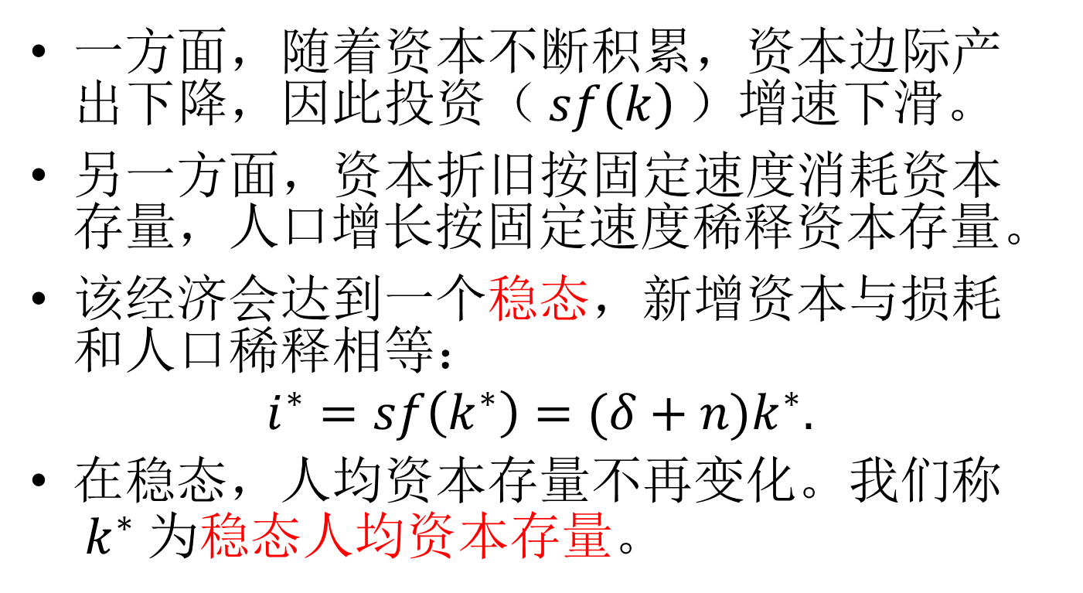
稳态（Steady-State）
一方面，随着资本不断积累，资本边际产出下降，因此投资（ $sf\left(k\right)$）增速下滑。
另一方面，资本折旧按固定速度消耗资本存量，人口增长按固定速度稀释资本存量。
该经济会达到一个稳态，新增资本与损耗和人口稀释相等：
$$i^{∗}=sf\left(k^{∗}\right)=(δ+n)k^{∗}.$$
在稳态，人均资本存量不再变化。我们称 $k^{∗}$ 为稳态人均资本存量。
Notes:
Note that population growth has an analogous effect on steady-state capital stock as depreciation. Both reduce per capita capital stock.
Steady-state: 稳态
$k^{∗}$：人均资本存量

Slide 12




图示
Investment
Depreciation
$$(δ+n)k$$
s$f(k)$
$$k$$
$$k^{∗}$$

Slide 13
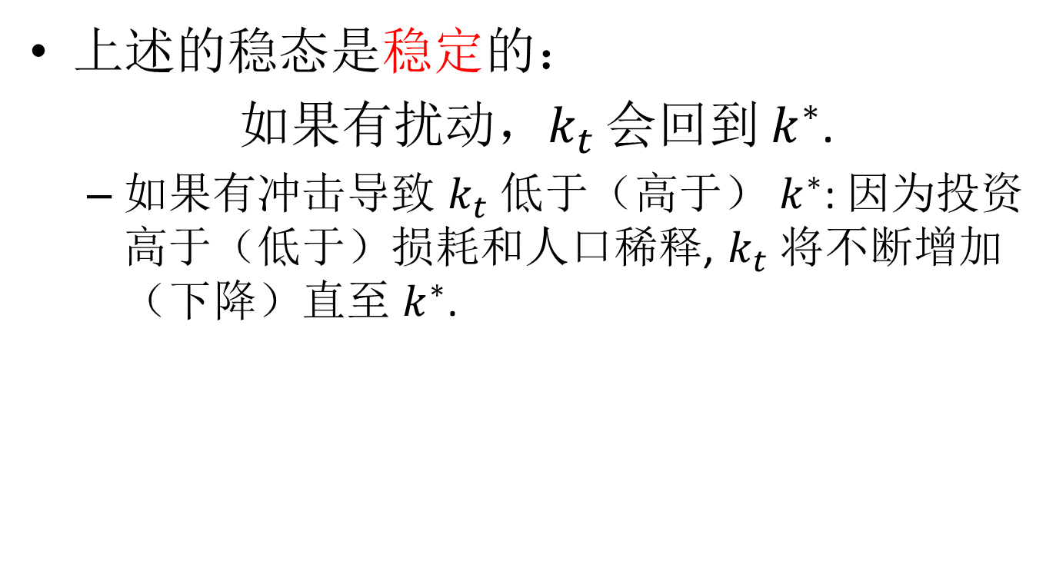
稳态的稳定性（Stability）
上述的稳态是稳定的：
如果有扰动，$k_{t}$ 会回到 $k^{∗}$.
  如果有冲击导致 $k_{t}$ 低于（高于） $k^{∗}$: 因为投资高于（低于）损耗和人口稀释, $k_{t}$ 将不断增加（下降）直至 $k^{∗}$.

Slide 14
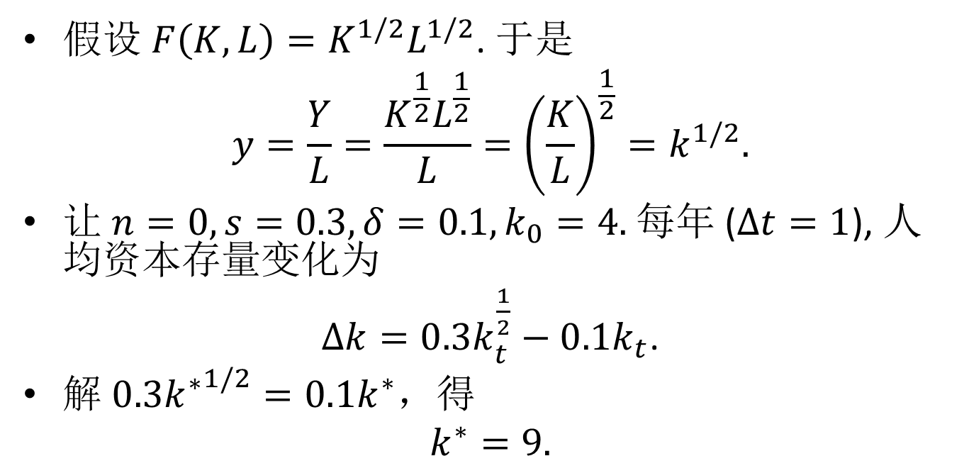
一个例子
假设 $F\left(K,L\right)=K^{1/2}L^{1/2}$. 于是
$$y=\frac{Y}{L}=\frac{K^{\frac{1}{2}}L^{\frac{1}{2}}}{L}={\left(\frac{K}{L}\right)}^{\frac{1}{2}}=k^{1/2}.$$
让 $n=0,s=0.3, δ=0.1, k_{0}=4.$ 每年 ($Δt=1$), 人均资本存量变化为
$Δk=0.3k_{t}^{\frac{1}{2}}−0.1k_{t}$.
解 $0.3{k^{∗}}^{1/2}=0.1k^{∗}，$得
$$k^{∗}=9.$$

Slide 15
趋近稳态: 数值模拟
Assumptions: $y=k^{1/2}$, s=0.3, $δ=0.1$, $k_{0}=4.$

Slide 16
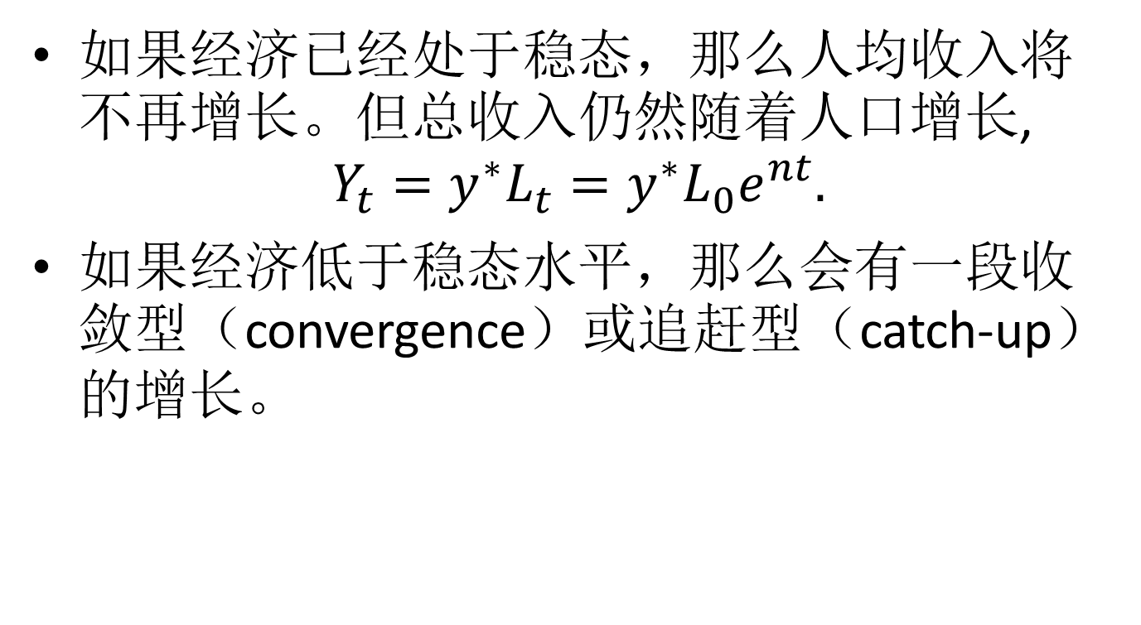
索罗模型 I 的含义
如果经济已经处于稳态，那么人均收入将不再增长。但总收入仍然随着人口增长,
$$Y_{t}=y^{∗}L_{t}=y^{∗}L_{0}e^{nt}.$$
如果经济低于稳态水平，那么会有一段收敛型（convergence）或追赶型（catch-up）的增长。
Notes:
典型例子是德国日本在二战后初期的增长。

Slide 17
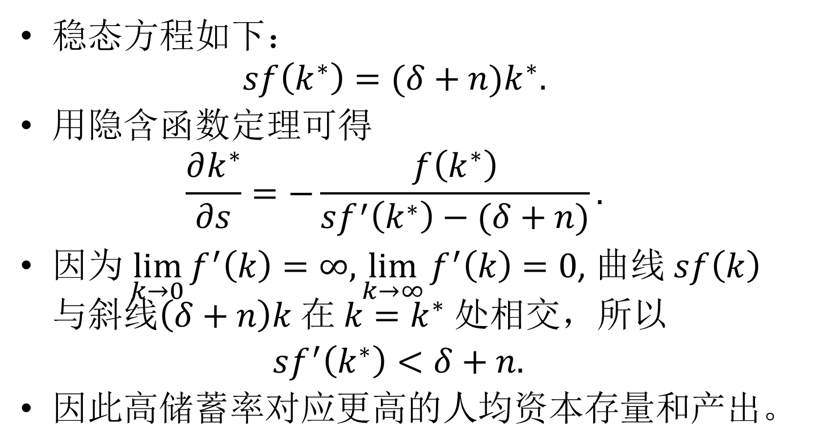
储蓄的影响
稳态方程如下：
$$sf\left(k^{∗}\right)=(δ+n)k^{∗}.$$
用隐含函数定理可得
$$\frac{∂k^{∗}}{∂s}=−\frac{f\left(k^{∗}\right)}{sf^{′}\left(k^{∗}\right)−(δ+n)}.$$
因为 $\lim_{k→0}{f^{′}\left(k\right)=∞, \lim_{k→∞}{f^{′}\left(k\right)=0}}$, 曲线 $sf\left(k\right)$ 与斜线$\left(δ+n\right)k$ 在 $k=k^{∗}$ 处相交，所以
$sf^{′}\left(k^{∗}\right)<δ+n.$
因此高储蓄率对应更高的人均资本存量和产出。
Notes:
otherwise the curve $sf\left(k\right)$ cannot cross with the line $(δ+n)k$ at $k=k^{∗}$. Hence $\frac{dk^{∗}}{ds}$ must be positive.

Slide 18




图示
Investment
Depreciation
$$(δ+n)k$$
$$s_{2}f(k)$$
$$s_{1}f(k)$$
$$k$$
$$k_{1}^{∗}$$
$$k_{2}^{∗}$$

Slide 19
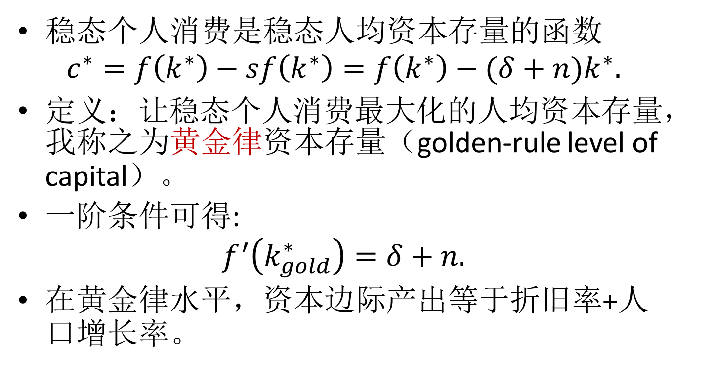
黄金律（Golden-Rule）
稳态个人消费是稳态人均资本存量的函数
$$c^{∗}=f\left(k^{∗}\right)−sf\left(k^{∗}\right)=f\left(k^{∗}\right)−(δ+n)k^{∗}.$$
定义：让稳态个人消费最大化的人均资本存量，我称之为黄金律资本存量（golden-rule level of capital）。
一阶条件可得:
$$f^{′}\left(k_{gold}^{∗}\right)=δ+n.$$
在黄金律水平，资本边际产出等于折旧率+人口增长率。
Notes:
资本存量的黄金率水平

Slide 20





图示
Steady-state output (depreciation)
$$\left(δ+n\right)k^{∗}$$
$$f(k^{∗})$$
$$c_{gold}^{∗}$$
$$k^{∗}$$
$$k_{gold}^{∗}$$

Slide 21
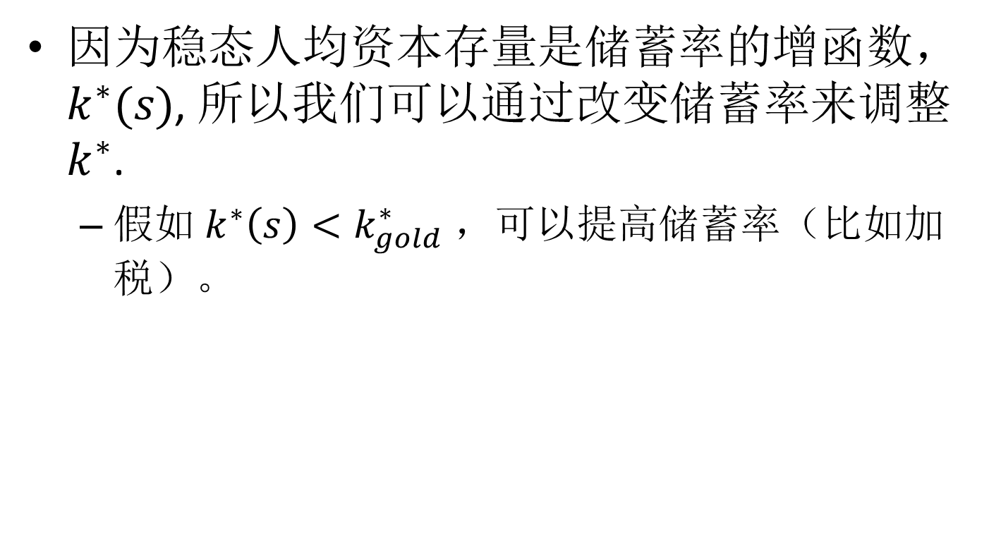
如何达到黄金律
因为稳态人均资本存量是储蓄率的增函数， $k^{∗}(s)$, 所以我们可以通过改变储蓄率来调整 $k^{∗}$.
  假如 $k^{∗}\left(s\right)<k_{gold}^{∗}$ ，可以提高储蓄率（比如加税）。

Slide 22
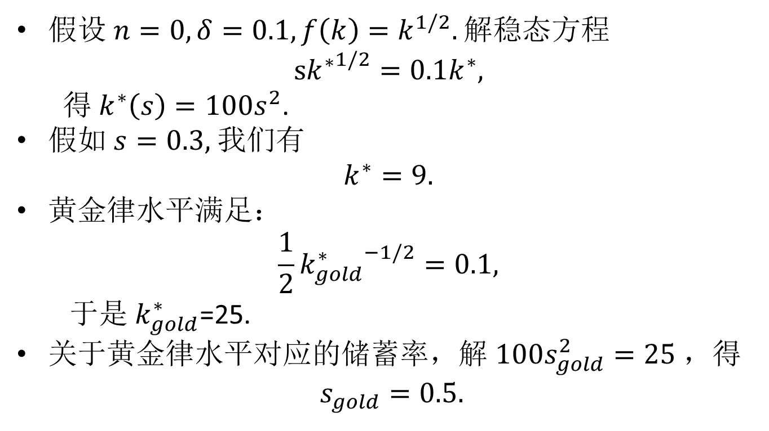
一个例子
假设 $n=0,δ=0.1, f\left(k\right)=k^{1/2}.$ 解稳态方程
$$s{k^{∗}}^{1/2}=0.1k^{∗},$$
得 $k^{∗}\left(s\right)=10{0s}^{2}$.
假如 $s=0.3,$ 我们有
$$k^{∗}=9.$$
黄金律水平满足：
$$\frac{1}{2}{k_{gold}^{∗}}^{−1/2}=0.1,$$
于是 $k_{gold}^{∗}$=25.
关于黄金律水平对应的储蓄率，解 $100s_{gold}^{2}=25$ ，得
$s_{gold}=0.5.$

Slide 23
资本过少

Slide 24
趋近黄金律

Slide 25
资本过多

Slide 26
趋近黄金律

Slide 27

人口增长的影响
将隐含函数定理用于稳态方程，得到
$$\frac{∂k^{∗}}{∂n}=−\frac{{−k}^{∗}}{sf^{′}\left(k^{∗}\right)−\left(δ+n\right)}<0.$$
因此人口高增长对应较低的人均资本存量。

Slide 28





图示
Investment
Depreciation
$$(δ+n_{2})k$$
$$(δ+n_{1})k$$
$$sf(k)$$
$$k$$
$$k_{2}^{∗}$$
$$k_{1}^{∗}$$

Slide 29
人口增长率和人均收入
数据显示，人口增长率高的国家，总体上人均收入低。
我们能说人口高速增长“导致”贫穷吗？
Notes:
This is a misleading case study. It only shows the negative correlation between income and pop growth. This does not prove causality from higher pop growth to lower income. Population growth is itself endogenous. People in wealthy countries tend to have less children.

Slide 30
内容
引论
索罗模型I
索罗模型II
内生增长模型
经济增长核算
其他增长理论

Slide 31
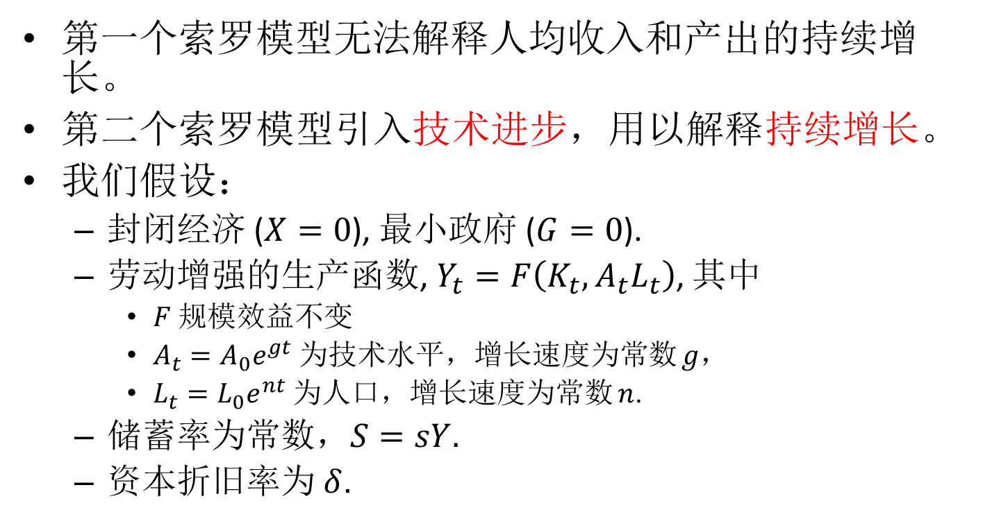
索罗模型 II
第一个索罗模型无法解释人均收入和产出的持续增长。
第二个索罗模型引入技术进步，用以解释持续增长。
我们假设：
  封闭经济 ($X=0$), 最小政府 ($G=0$).
  劳动增强的生产函数, $Y_{t}=F\left(K_{t},A_{t}L_{t}\right)$, 其中
    $F$规模效益不变
    $A_{t}=A_{0}e^{gt}$ 为技术水平，增长速度为常数 $g$，
    $L_{t}=L_{0}e^{nt}$ 为人口，增长速度为常数 $n$.
  储蓄率为常数，$S=sY.$
  资本折旧率为 $δ$.
Notes:
Labor-augmenting: 劳动改善型

Slide 32
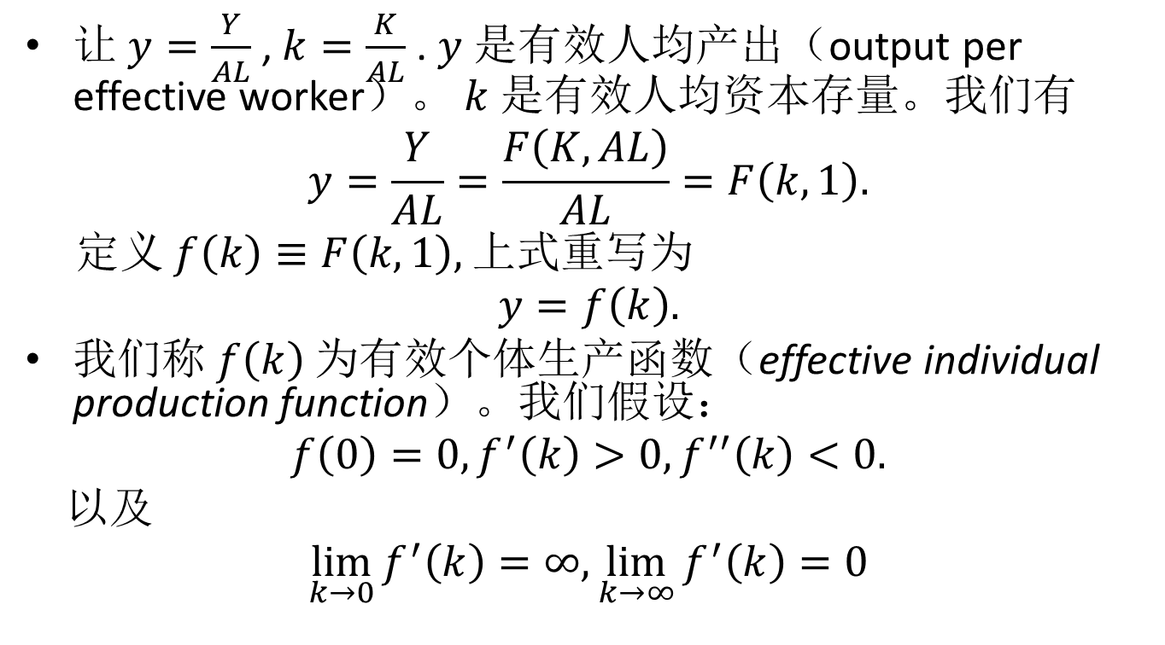
有效个体生产函数
让 $y=\frac{Y}{AL}$ , $k=\frac{K}{AL}$ . $y$是有效人均产出（output per effective worker）。 $k$ 是有效人均资本存量。我们有
$$y=\frac{Y}{AL}=\frac{F\left(K,AL\right)}{AL}=F\left(k,1\right).$$
定义 $f\left(k\right)≡F\left(k,1\right),$ 上式重写为
$$y=f\left(k\right).$$
我们称 $f\left(k\right)$为有效个体生产函数（effective individual production function）。我们假设：
$$f\left(0\right)=0, f^{′}\left(k\right)>0, f^{′′}\left(k\right)<0.$$
以及
$$\lim_{k→0}{f^{′}\left(k\right)=∞, \lim_{k→∞}{f^{′}\left(k\right)=0}}$$
Notes:
output per effective worker：有效人均产出
“per effective worker production function”: 有效人均生产函数
effective individual production function: 有效个体生产函数

Slide 33
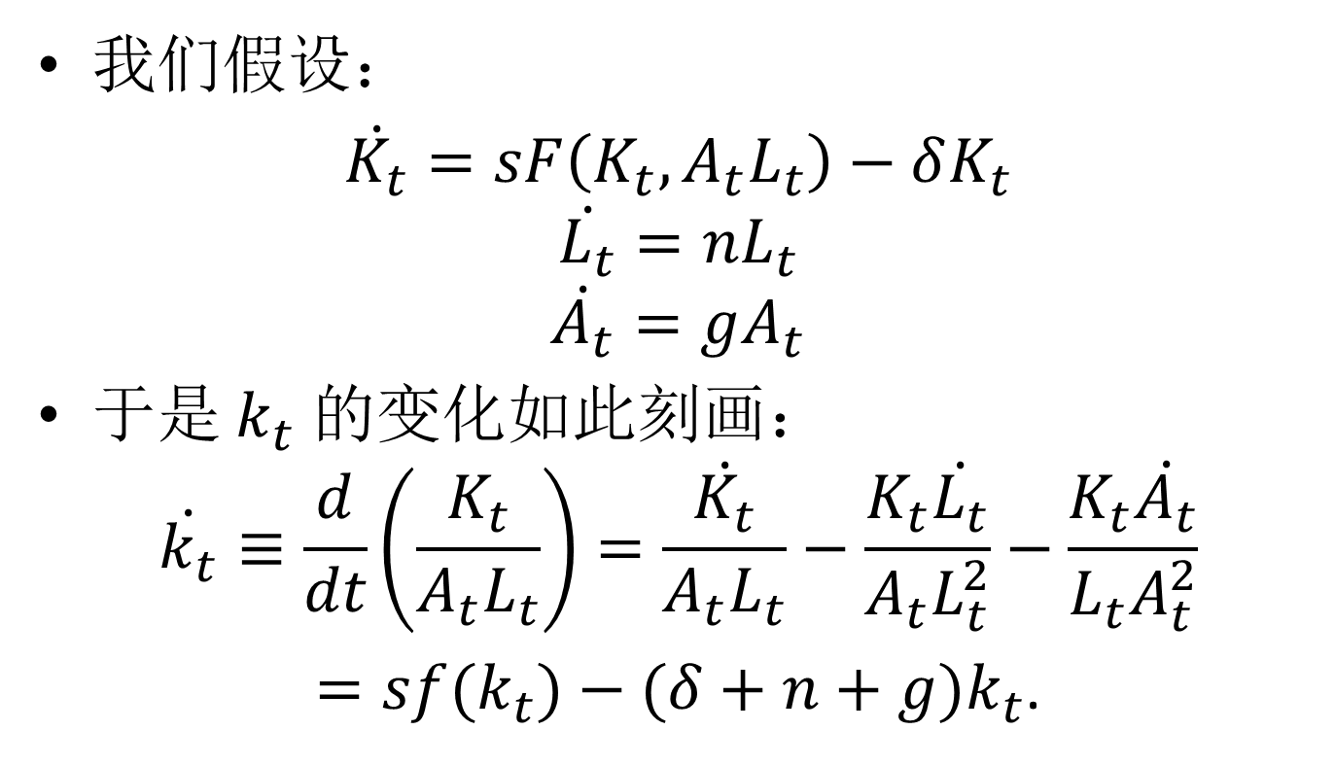
资本积累
我们假设：
$\dot{K_{t}}=sF\left(K_{t},{A_{t}L}_{t}\right)−δK_{t}$
$$\dot{L_{t}}=nL_{t}$$
$$\dot{A_{t}}=gA_{t}$$
于是 $k_{t}$ 的变化如此刻画：
$$\dot{k_{t}}≡\frac{d}{dt}\left(\frac{K_{t}}{{A_{t}L}_{t}}\right)=\frac{\dot{K_{t}}}{A_{t}L_{t}}−\frac{K_{t}\dot{L_{t}}}{A_{t}L_{t}^{2}}−\frac{K_{t}\dot{A_{t}}}{L_{t}A_{t}^{2}}$$
$=sf(k_{t})−(δ+n+g)k_{t}$.

Slide 34
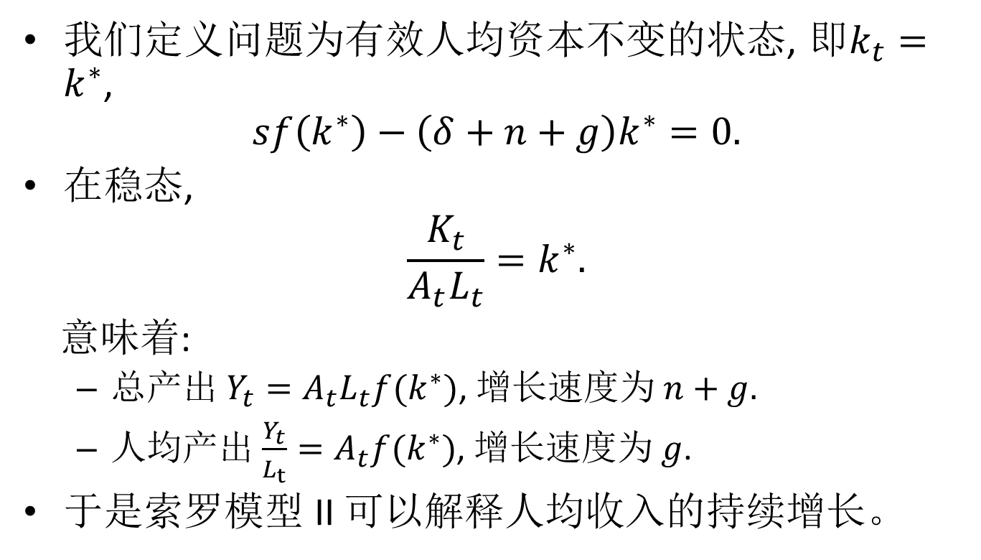
稳态
我们定义问题为有效人均资本不变的状态, 即$k_{t}=k^{∗}$,
$$sf\left(k^{∗}\right)−\left(δ+n+g\right)k^{∗}=0.$$
在稳态,
$$\frac{K_{t}}{A_{t}L_{t}}=k^{∗}.$$
意味着:
  总产出 $Y_{t}=A_{t}L_{t}f(k^{∗})$, 增长速度为 $n+g.$
  人均产出 $\frac{Y_{t}}{L_{t}}=A_{t}f(k^{∗})$, 增长速度为 $g$.
于是索罗模型 II 可以解释人均收入的持续增长。

Slide 35
练习
增加储蓄率对稳态产出有何影响？
有效人均资本的黄金律水平在哪里？

Slide 36
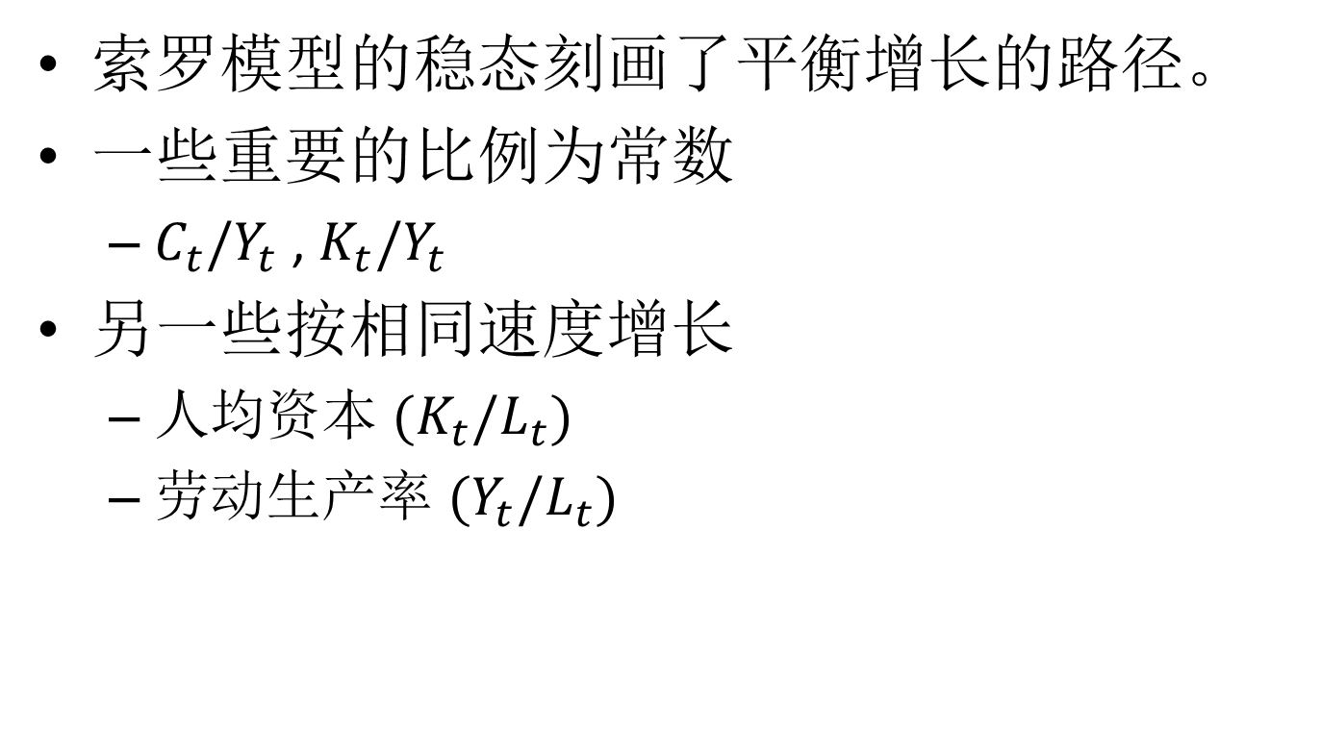
平衡增长（Balanced Growth）
索罗模型的稳态刻画了平衡增长的路径。
一些重要的比例为常数
  $C_{t}/Y_{t}$ , $K_{t}/Y_{t}$
另一些按相同速度增长
  人均资本 $(K_{t}/L_{t})$
  劳动生产率 $(Y_{t}/L_{t})$
Notes:
所谓的资本密集度有多种定义，可能是$K_{t}/Y_{t}$，也可能是$K_{t}/L_{t}$

Slide 37
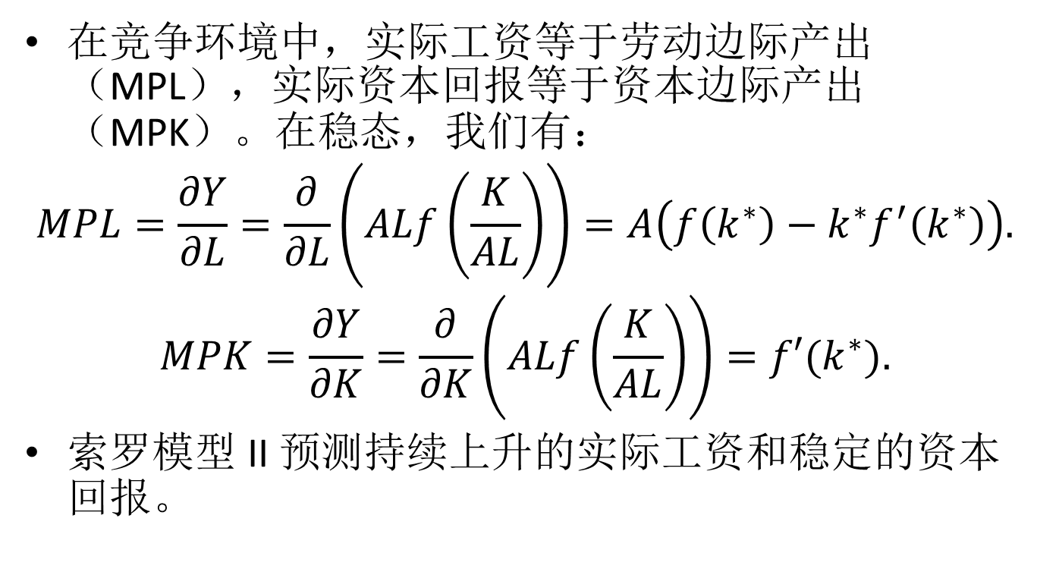
实际工资和资本回报
在竞争环境中，实际工资等于劳动边际产出（MPL），实际资本回报等于资本边际产出（MPK）。在稳态，我们有：
$$MPL=\frac{∂Y}{∂L}=\frac{∂}{∂L}\left(ALf\left(\frac{K}{AL}\right)\right)=A\left(f\left(k^{∗}\right)−k^{∗}f^{′}\left(k^{∗}\right)\right).$$
$$MPK=\frac{∂Y}{∂K}=\frac{∂}{∂K}\left(ALf\left(\frac{K}{AL}\right)\right)=f′(k^{∗}).$$
索罗模型 II 预测持续上升的实际工资和稳定的资本回报。

Slide 38
内容
引论
索罗模型I
索罗模型II
内生增长模型
经济增长核算
其他增长理论

Slide 39
内生增长模型
索罗模型中的技术进步是外生的。
内生增长模型将技术进步视为内生，是经济活动的结果。
我们介绍两个模型
  AK 模型
  两部门（Two-sector）模型

Slide 40
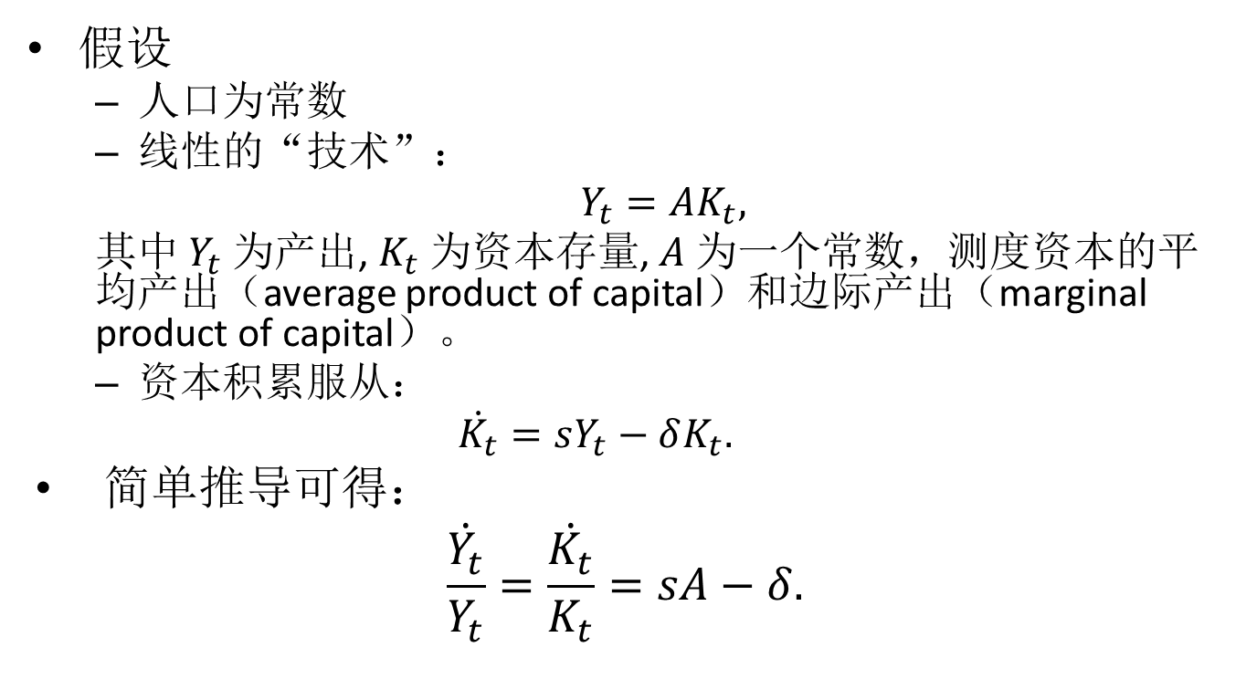
AK 模型
假设
  人口为常数
  线性的“技术”：
  $Y_{t}=AK_{t},$
  其中 $Y_{t}$ 为产出, $K_{t}$ 为资本存量, $A$ 为一个常数，测度资本的平均产出（average product of capital）和边际产出（marginal product of capital）。
  资本积累服从：
  $$\dot{K_{t}}=sY_{t}−δK_{t}.$$
简单推导可得：
$$\frac{\dot{Y_{t}}}{Y_{t}}=\frac{\dot{K_{t}}}{K_{t}}=sA−δ.$$

Slide 41
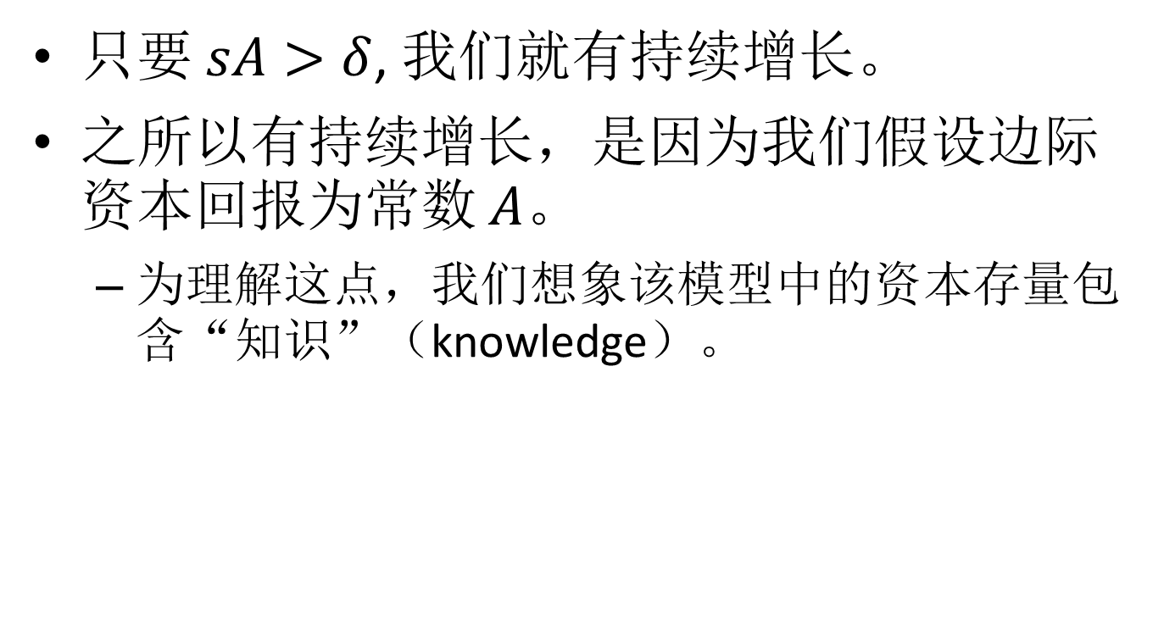
模型含义
只要 $sA>δ$, 我们就有持续增长。
之所以有持续增长，是因为我们假设边际资本回报为常数 $A$。
  为理解这点，我们想象该模型中的资本存量包含“知识”（knowledge）。

Slide 42

增长速度的决定因素
储蓄率 $(s)$
平均资本产出 $\left(A\right)$
  资本存量的质量
折旧率 $(δ)$
  “知识”投资的重要性

Slide 43
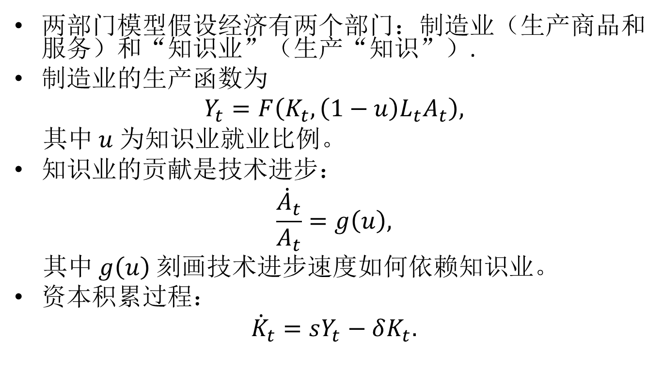
两部门（Two-Sector）模型
两部门模型假设经济有两个部门：制造业（生产商品和服务）和“知识业”（生产“知识”）.
制造业的生产函数为
$$Y_{t}=F\left(K_{t},\left(1−u\right)L_{t}A_{t}\right),$$
其中 $u$ 为知识业就业比例。
知识业的贡献是技术进步：
$$\frac{{\dot{A}}_{t}}{A_{t}}=g\left(u\right),$$
其中 $g\left(u\right)$ 刻画技术进步速度如何依赖知识业。
资本积累过程：
$${\dot{K}}_{t}=sY_{t}−δK_{t}.$$
Notes:
The steady-state is characterized by $sf\left(k^{∗},u\right)=\left(δ+n+g\left(u\right)\right)k^{∗}$, where $f\left(k,u\right)=F(k,1−u)$

Slide 44
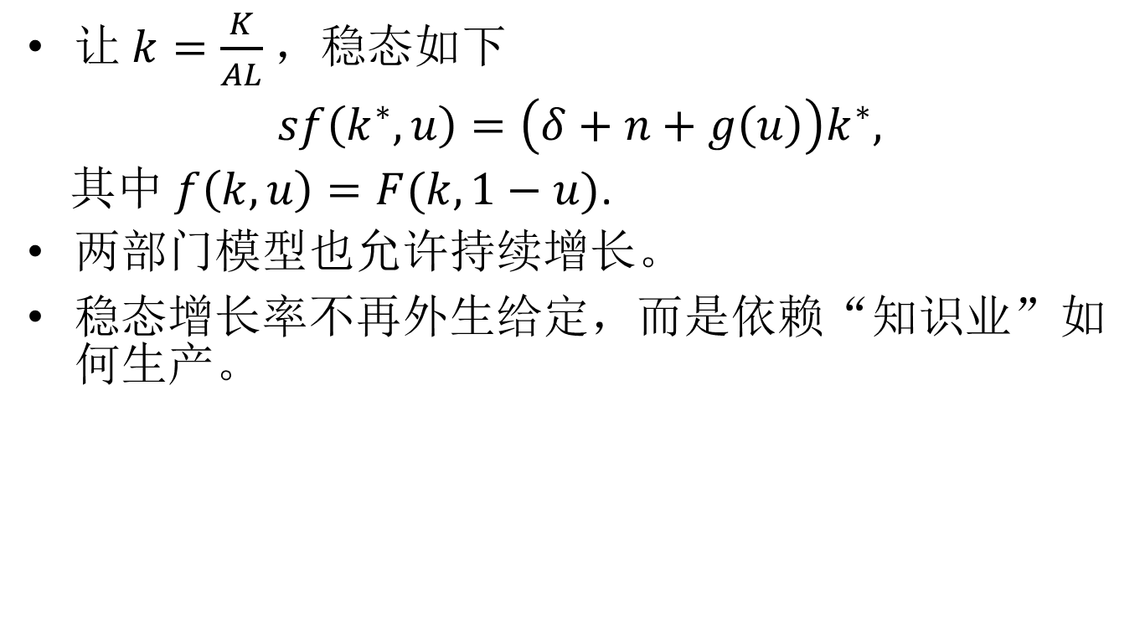
稳态
让 $k=\frac{K}{AL}$ ，稳态如下
$sf\left(k^{∗},u\right)=\left(δ+n+g\left(u\right)\right)k^{∗},$
其中 $f\left(k,u\right)=F(k,1−u)$.
两部门模型也允许持续增长。
稳态增长率不再外生给定，而是依赖“知识业”如何生产。

Slide 45
内容
引论
索罗模型I
索罗模型II
内生增长模型
经济增长核算
其他增长理论

Slide 46
经济增长核算（Growth Accounting）
经济增长的贡献来自哪里？
  要素积累
    资本 (K)
    劳动力 (L)
  技术进步
上述各项各自贡献多少？
  如果增长的源泉不是技术进步，而只是要素积累，那么增长可能无法持续。

Slide 47
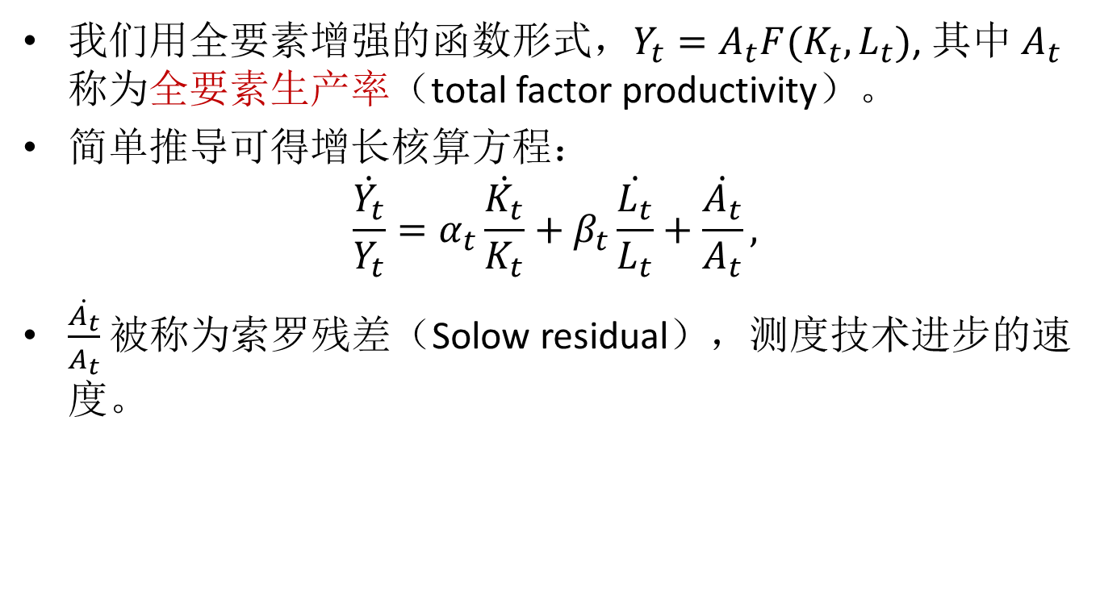
技术进步
我们用全要素增强的函数形式，$Y_{t}=A_{t}F(K_{t},L_{t})$, 其中 $A_{t}$ 称为全要素生产率（total factor productivity）。
简单推导可得增长核算方程：
$$\frac{\dot{Y_{t}}}{Y_{t}}=α_{t}\frac{\dot{K_{t}}}{K_{t}}+β_{t}\frac{\dot{L_{t}}}{L_{t}}+\frac{\dot{A_{t}}}{A_{t}},$$
$\frac{\dot{A_{t}}}{A_{t}}$ 被称为索罗残差（Solow residual），测度技术进步的速度。
Notes:
Contrast total factor productivity to labor productivity Y/L

Slide 48
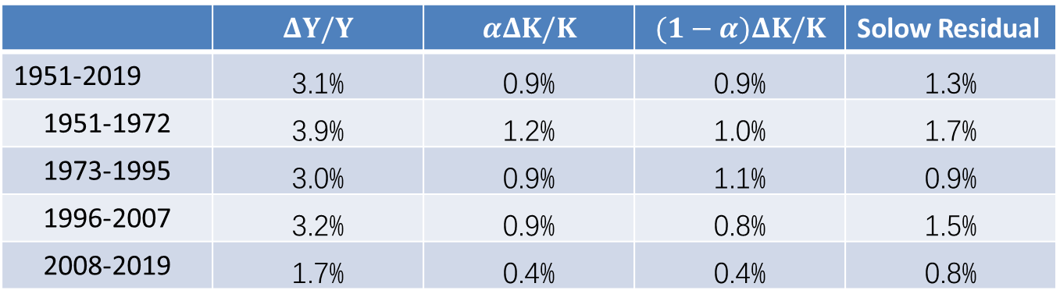
美国的增长核算
 | $$ΔY/Y$$ | $$αΔK/K$$ | $$(1−α)ΔK/K$$ | Solow Residual
1951-2019 | 3.1% | 0.9% | 0.9% | 1.3%
1951-1972 | 3.9% | 1.2% | 1.0% | 1.7%
1973-1995 | 3.0% | 0.9% | 1.1% | 0.9%
1996-2007 | 3.2% | 0.9% | 0.8% | 1.5%
2008-2019 | 1.7% | 0.4% | 0.4% | 0.8%

Slide 49
内容
引论
索罗模型I
索罗模型II
内生增长模型
经济增长核算
其他增长理论

Slide 50
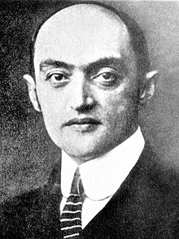
创造性毁灭（Creative Destruction）
在《Capitalism, Socialism, and Democracy》一书中，熊彼特刻画了市场经济通过创造性毁灭实现持续增长的过程。
创业者（Entrepreneurs）是“后浪”，带来新产品、新技术、新的管理和营销技能、以及其他创新，将不再创新的“前浪”淘汰，并努力获得和维持垄断地位。
这些新主人可能变成新的“前浪”，努力维持现状，但是新一代的创业者正在成为新的“后浪”……
Joseph Schumpeter (1883-1950)
Notes:
https://www.econlib.org/library/Columns/y2013/SchwartzSchumpeter.html

Slide 51
创造性毁灭的必要条件
创业者
  创业的权利
  包容的社会
  稳定的预期（法治）
市场经济
  让市场挑选赢者
  公平竞争
  市场足够大
Notes:
东星航空兰世立案

Slide 52
创造性毁灭的局限性
垄断的必然性
社会效益无保证
分配可能很极端

Slide 53
驾驭创造性毁灭
政府有责任驾驭创造性毁灭，避免其极端影响。
  反垄断
  积极更新和实施法律法规，保证公平竞争环境。
  社会福利

Slide 54
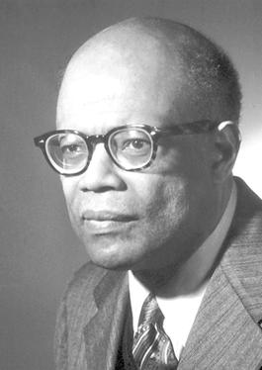
刘易斯模型（The Lewis Model）
以英国经济学家 Arthur Lewis (1915-1991) 命名。刘易斯是发展经济学的奠基人。

Slide 55
假设
在 Lewis 模型中有两个部门：工业和传统农业。
传统农业部门容纳无穷劳动力，MPL和实际工资接近零。
  因此农业部门也称为subsistence sector (维持生存的部门)。
工业部门很小，雇佣很少劳动力，维持较高MPL和实际工资（相对农业部门）。
Notes:
there are two sectors in an under-developed economy: capitalist and subsistence. The latter is endowed with an unlimited supply of labor.
MPL in the subsistence sector is around zero.
Employing only a small fraction of population, the industrial sector maintains a high MPL (real wage), as long as the real wage in the countryside is zero.
Although higher than in the subsistence sector, the industrial wage is low compared with the level in high-income countries.

Slide 56
工业部门何不一步到位？
虽说传统农业MPL接近零，但工业部门无法用零工资招到工人。
为吸引劳动力，工业部门必须给出高工资
  支付城市更高的生活成本
  提高产业工人的社会形象
工业部门也愿意付出高于MPL的实际工资
  “效率工资”的考虑
  在古代，主人给下人高于MPL的工资，对主人来说很有面子。
Notes:
Labor is not available at a zero wage.
To attract labor from the countryside, the industrialists must offer higher wages
To offset Higher living costs in the city
To elevate social image of industrial workers
Industrialists are also willing to pay more than MPL.
“efficiency wage”
It’s normal for the rich, in ancient times, to pay high wages to their servants.

Slide 57
刘易斯模型
Real Wage
N
Q
P
O
M
R
Employment

Slide 58
工业化
工业部门使用来自传统农业部门的廉价劳动力，获得较高的资本回报。
工业部门将利润再投资，积累更多资本，需求更多劳动力。
于是更多劳动力从传统农业部门迁移到工业部门，后者维持高利润（因为传统农业部门的MPL保持在零附近）、高投资。经济发展进入良性循环。
因为劳动力从低效率部门（传统农业）迁往高效率部门（工业），所以总体效率提高，实现“技术进步”。
Notes:
The capitalist sector uses cheap labor from the subsistence sector, resulting in high return to capital.
They reinvest their profit and accumulate more capital, leading to higher demand for labor.
Hence more migration into the industrial sector, more profit for the industrialists to invest. The economic development thus goes into a virtual cycle.
As more and more people work in the industrial sector, the average labor productivity increases, hence “technological progress”.

Slide 59
刘易斯模型中的工业化
Real Wage
N
Q
P
P’
Employment
O
M
M’
R
R’

Slide 60
城市化
随着越来越多农村劳动力进入工业部门，城市化（urbanization）也发生了。
城市化可能走在工业化之前，因为人们会先聚集到城市寻找就业机会。
  贫民区，小买卖，失业后备军（reserve army of labor）
Notes:
As more and more people migrate to the city for industrial jobs, “urbanization” takes place.
Urbanization may progress faster than industrialization.
Slums, petty trade, “reserve army of labor”

Slide 61
刘易斯拐点（Lewis Turning Point）
刘易斯拐点：当传统农业部门剩余劳动力被工业部门充分吸纳，农业部门MPL和实际工资开始上升，带动工业部门实际工资上升。
刘易斯拐点之后的发展
  投资增速下降
  消费增速上升
  对外需依赖下降
Notes:
As soon as the excess labor in the subsistence sector is fully absorbed in the capitalist sector, wages start to rise. This is called the Lewis Turning Point.
More balanced growth after LTP.
Investment growth declines
Consumption picks up as real wages rise
Less dependent on foreign demand

Slide 62
中国消费和净出口份额

Slide 63
移民，外包，和国际贸易
刘易斯模型所刻画的发展中经济处于一种非稳态，即两个部门的劳动回报不相等。
要让劳动回报相等
  劳动力迁移到资本充裕的地方（跨国移民有限制）。
  或资本投放到劳动力充裕的地方（外包、国际化产业链、第三世界的工业化）。
国际贸易是要素流动的替代。
Notes:
The Lewis model describes a non-steady state, where return to labor is not equalized (in capitalist and subsistence sectors).
To equalize the return to labor:
labor to capital (migration to industrialized countries or regions)
capital to labor (outsourcing, globalization of supply chain, industrialization of the third-world)
International trade is a substitute of factor mobility.
Reading: International Trade and Factor Mobility, International Economics, Robert A. Mundell, New York: Macmillan, 1968, pp. 85-99.

Slide 64
工业化和去工业化
刘易斯模型刻画了发展中国家的工业化。
在很多发达国家，工业化已经开始去工业化进程。
  制造业被外包到发展中国家。
  服务业在经济中的比重越来越高。
Notes:
To equalize the return to labor: labor to capital (migration to industrialized countries or regions), capital to labor (industrialization)
The Lewis model implies both urbanization and industrialization for one developing economy.
Internationally, industrialization have peaked in some advanced countries.
Manufacturing may be outsourced to developing countries
Service is an increasingly important sector.
The Lewis model can be thought of as generalizing the Solow model without technological progress. Before reaching the Lewis turning point, the economy is not in steady-state. And this period can be very long, in which both capital and industrial labor increases.
To maintain high return to labor in the capitalist sector, external market for industrial goods is required. Otherwise, stagnant wage could not support expanding consumption of industrial goods.
The Lewis model implies that before the turning point, real wage should stagnate and the labor’s share of national income should decline. No evidence, however, supports these.
The Lewis model also implies urbanization, which has empirical support.

Slide 65
库茨涅茨曲线（Kuznets Curve）
Simon Kuznets (1901-1985)提出的假说：
  在经济发展过程中，收入差距先扩大，后缩小。
Inequality
Income per capita
Notes:
The Kuznets curve is a conjecture that as an economy grows, the market force first increases and then decreases inequality (e.g., Gini coefficient).
The Kuznets curve conjecture is related with the Lewis model. In the first stage, wages are kept low and wealth is concentrated in capitalists. After the Lewis turning point, wages start to rise and inequality may decline.

Slide 66
中国的基尼系数

Slide 67
环境库茨涅茨曲线（Environmental Kuznets Curve）
EKC 也是一个假说：
  在经济发展过程中，环境污染程度先上升，后下降。
Pollution
Income per capita
Notes:
The Environment Kuznets curve is a conjecture that as an economy grows, the natural environment first deteriorates, due to industrial pollution, and then get better, due to an increasing public awareness and state regulation.

